Slide 1
Dual-Side V-Ring · Central 4L2 / 4HA
V-Ring 0
V-Ring 1
多核 Ring 总线 建模设计与进展汇报
M0
M1
M4
M5
L2-0
L2-1
L2-2
L2-3
RBRG
-L1
RBRG
-L1
共享 H-Ring
总体架构
事务路径
验证进度
M2
M3
HA0
HA1
HA2
HA3
M6
M7
单向 packet ≤ 1 次换环
Notes:
这个项目面向多核NPU的片上互连性能探索。我主要负责将架构方案落实为可配置的系统级模型，描述请求如何传输、资源如何竞争，以及不同参数对吞吐和延迟的影响。
接下来，我会先介绍项目背景和总体架构，再说明读写事务、节点调度和存储侧聚合机制，最后结合实验结果，介绍参数选择依据和本阶段的工作产出。

Slide 2
背景与目标
面向多核NPU的存储访问，评估互连资源配置对系统性能的影响。
设计背景
本阶段工作目标
核数扩展与共享资源竞争
建立可配置的H/V Ring模型
单环扩展会增加平均传输距离。多核并行访存还会加剧共享链路、桥接与存储端口的竞争。
采用分层拓扑连接计算核与存储端，参数化链路、队列和跨环接口，支持读写事务的端到端建模。
重复读取与返回流量
量化数据复用与资源瓶颈
多个计算核访问相同缓存行时，重复读取和独立返回会增加物理流量，需要评估读合并与数据共享的收益。
区分有效数据与物理传输，分析读请求合并、多播返回及并发资源限制对吞吐和延迟的影响。
模型细节与探索效率
形成参数选择依据
采用flit建模会增加仿真开销。
本模型采用包级近似，保留带宽、队列和反压对性能的主要影响。
扫描命中率、并发深度和请求大小。
识别吞吐饱和区间，为资源配置与优化方向提供依据。
模型定位：采用包级时序近似，服务于系统级事务验证与性能趋势分析。
Notes:
首先介绍项目背景。
在多核NPU中，计算核数量增加后，存储访问需求也会随之增加。如果所有节点集中在一条环上，平均传输距离会变长，共享链路和存储端口的竞争也会更加明显。因此，计算能力的增加，并不一定能直接转化为系统吞吐的提升。
另一个问题是重复访存。多个计算核可能读取同一缓存行，如果每个请求都独立访问后端、独立返回数据，就会产生重复读取和重复传输。
针对这些问题，我的工作目标是建立一个可配置的水平、垂直分层环网模型，分析拓扑、并发度和数据复用对性能的影响。
在建模粒度上，我采用包级近似，保留链路带宽、队列容量、传播延迟和反压等关键约束，控制模型复杂度，使其适合进行参数扫描和方案比较。

Slide 3
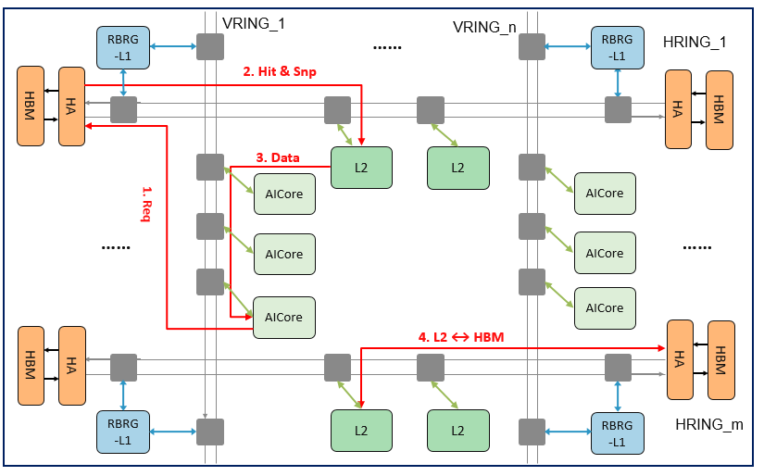
H/V Ring目标架构与建模范围
目标架构
垂直环连接计算核，水平环组织存储访问。
RBRG-L1负责环间连接与路径切换。
图示访问流程
① 请求进入HA／目录。
② Hit & Snp表示目录查询及侦听流程。
③ 命中数据经L2与垂直环返回。
④ 未命中时访问HBM并回填。
当前ESL建模范围
实现H/V互连、读写事务与聚合返回。
L2命中由配置近似，HBM由TmMem抽象。
目录一致性和完整缓存微结构未展开。
架构组织：图示为多水平环目标方案。当前模型采用多条垂直环接入一条共享水平环，具体拓扑见下一页。
Notes:
这一页先介绍目标架构，并说明当前模型覆盖的范围。
图中的垂直环主要连接计算核，水平环主要组织存储访问，两类环通过RBRG桥接模块连接。这样可以把计算侧节点分散到较小的环网中，再通过水平环访问共享存储资源。
按照图中的目标访问流程，请求先到达HA，也就是存储侧的事务管理模块。目标架构还包含目录查询和侦听流程，命中后返回缓存数据，未命中时访问HBM并回填。
这里需要区分目标方案与当前实现。图中展示的是多水平环的目标架构，而当前ESL，也就是电子系统级模型，采用多条垂直环接入一条共享水平环。
当前重点实现了环网互连、读写事务和聚合返回。缓存命中通过配置进行近似，存储后端由TmMem统一抽象，目录一致性和完整缓存微结构没有在这一阶段展开。

Slide 4
当前模型与实验拓扑
8个计算核分属2条V-Ring，通过共享H-Ring连接4组HA／内存端口与L2 Buffer
双垂直环与共享水平环拓扑
图示核与存储端
单向传输换环1次
V-Ring 0 · M0–M3
V-Ring 1 · M4–M7
HBM
HBM
Master 0
Master 1
HA 0
MemPort
L2 Buffer 0
L2 Buffer 2
HA 2
MemPort
Master 4
Master 5
RBRG
-L1
H_TO_V_DAT
RBRG
-L1
V_TO_H_REQ
共享 H-Ring
Master 2
Master 3
HA 1
MemPort
L2 Buffer 1
L2 Buffer 3
HA 3
MemPort
Master 6
Master 7
HBM
HBM
节点组成：每条V-Ring含4个计算核接入节点与1个桥接节点。H-Ring含2个桥接节点、4个HA端口和4个L2 Buffer。
图中HBM表示后端存储抽象。蓝色为数据返回路径，红色为计算核发往存储端的请求路径。
Notes:
这一页展示当前模型采用的具体拓扑。
系统包含8个计算核，分布在两条垂直环上，每条垂直环连接4个计算核和1个桥接节点，因此每条垂直环共有5个节点。
中间是一条共享水平环，连接两个桥接节点、4个HA内存端口和4个L2返回缓冲模块，一共10个节点。
图中的红色箭头表示计算核向存储端发送请求，蓝色箭头表示数据从存储侧返回计算核。对于这里展示的计算核与存储端之间的单向路径，只需要经过一次换环。
这种组织方式把计算侧接入与存储侧服务分开，也为后续实验提供了统一的基础拓扑。接下来，我会沿着这些路径说明一次读写事务具体如何完成。

Slide 5
读写事务路径与返回机制
读请求 REQ
读事务：请求与数据分离
Master
V-Ring
RBRG
H-Ring
HA
内存端口
读地址沿REQ子网，经V-Ring、RBRG和H-Ring到达HA。
HA组织读取，完成数据交由L2 Buffer缓冲和分发。
读数据沿DAT子网返回目标V-Ring，再交付请求端。
读数据 DAT
Master
V-Ring
RBRG
H-Ring
L2 Buffer
写请求与写数据 REQ / DAT
Master
V-Ring
RBRG
H-Ring
HA
内存端口
写事务：配对后提交
写完成响应 RSP
写请求WR与写数据WR_DAT分别传输，可在不同周期到达。
内存端口按事务标识配对，后端接收成功后经RSP子网返回完成响应。
Master
V-Ring
RBRG
H-Ring
HA
内存端口
协议分工：REQ传递地址，DAT搬运数据，RSP返回写完成状态。
Notes:
模型把请求、数据和完成响应分成三个子网，分别对应REQ、DAT和RSP。
先看读事务。计算核发出的读地址沿REQ子网，经过垂直环、桥接模块和水平环，到达HA。HA组织数据读取，读取完成后，把数据交给L2 Buffer进行暂存和分发。随后，读数据沿DAT子网返回目标垂直环，最终交付给请求端。
写事务的区别在于，写请求和写数据分别传输，两者可能在不同周期到达存储端。因此，内存端口需要根据事务标识，把对应的请求和数据配对。
配对完成并且后端接收成功后，模型才通过RSP子网返回写完成响应。这里的完成响应对应模型定义的后端接收节点，不能直接理解为真实存储器内部已经完成全部写入操作。
这部分实现的重点，是明确各类消息的职责以及事务推进条件，避免请求、数据和响应之间出现错配或提前完成。

Slide 6
Cross Station 调度与 I/E-tag 活性保障
Cross Station
Inject CW
Eject Queue
Inject CCW
Node
Interface
正常转发与双向仲裁
过站转发：Reg_In接收在途包，非目的包继续由Reg_Out发出。
站内仲裁：顺时针与逆时针方向分别采用轮询，选择过站包或本地包。目的包经弹出仲裁进入共享队列。
Queue
Queue
Queue
RR
Reg_Out
RR_CW
Transit ↔ Local
Reg_In
Reg_In
RR_CCW
Transit ↔ Local
Reg_Out
阻塞处理与注入恢复
C
I-tag
CS N-1
CS N
弹出受阻：B6到站时队列已满，携带E-tag继续绕环，并保护返回时的弹出空间。
注入受阻：Slot Pool无法分配新槽位时，I-tag为本地队首A1保留后续注入机会。
恢复过程：本地消费B1后释放空间。B6返回时弹出，A1接替释放的槽位完成注入。
Inject Queue · local
Inject Queue · local
A2
A3
A4
A5
×
A1
A2
A3
A4
A5
A1
B6
×
B6
B5
B4
B3
B2
B5
B4
B3
B2
B1
Eject Queue · full
Eject Queue · full
E-tag：B6使用预留弹出空间
D
E-tag
CS N+1
I-tag：A1接替释放的环槽位
Notes:
Cross Station，也就是交叉节点，负责环上的过站转发、本地注入和目的弹出。
先看上半部分。环上数据从输入寄存器进入节点，如果目的地不在本站，就继续向下游转发。本地待发送数据则保存在注入队列中，与过站数据竞争发送机会。
顺时针和逆时针方向分别进行轮询仲裁。两个方向需要在本站接收的数据，再经过弹出仲裁，进入共享弹出队列。
下半部分展示资源不足时的处理。图中B6到达目的节点时，弹出队列已经满了，因此它继续绕环，并通过E-tag保护下一次返回时需要的弹出空间。
与此同时，本地队首A1也在等待注入。槽位池负责管理环上可分配的在途资源，当它无法分配新槽位时，I-tag为A1保留后续注入机会。
右图中，本地先消费B1，释放弹出空间。B6返回后进入弹出队列，A1则接替释放的环槽位完成注入。
两种标记保护的是不同资源：E-tag保护目的接收空间，I-tag保护本地注入机会。它们共同缓解持续拥塞下的长期等待问题。

Slide 7
RBRG-L1跨环路径与方向队列
V-Ring端
H-Ring端
四条协议路径
V端
接口
V_TO_H_REQ
REQ
CW Queue
H端
接口
V-Ring向H-Ring传递请求和写数据。
H-Ring向V-Ring返回完成响应和读数据。
CCW Queue
V端
接口
V_TO_H_DAT
WR DAT
CW Queue
H端
接口
CCW Queue
按方向配置资源
各路径分别设置CW和CCW Queue及串行化资源。
目标注入队列可接收，且串行化资源空闲时，才允许换环。
V端
接口
CW Queue
H_TO_V_RSP
RSP
H端
接口
CCW Queue
V端
接口
CW Queue
H_TO_V_DAT
RD DAT
H端
接口
CCW Queue
成功后推进队首
转发成功后才移除来源队首，受阻时保留数据并维持反压。
方向说明：CW为顺时针，CCW为逆时针。队列和串行化资源按协议路径与方向组织。
Notes:
上一页说明了同一条环内如何调度，这一页介绍数据如何跨环。
RBRG-L1是水平环和垂直环之间的桥接模块。按照传输方向和消息类型，可以分成四条主要路径：垂直环向水平环发送请求和写数据，水平环向垂直环返回完成响应和读数据。
每条路径又分别设置顺时针和逆时针队列，并配置相应的串行化资源。这样可以分别描述不同方向的等待和带宽占用。
换环也有明确的成功条件：目标注入队列能够接收，同时串行化资源可用，数据才能继续推进。
在实现上，我采用成功后再移除来源队首的方式。如果下游暂时无法接收，数据仍保留在原队列中，并通过反压等待后续机会。
这使跨环转发既能体现实际资源限制，也能保证受阻时数据不会被提前取走或丢失。

Slide 8
包级直通近似与链路时序
以包为调度单位。下列段延迟公式适用于无额外排队与仲裁等待的情况。
Ring段内的传输流水
传播与序列化延迟
S = max(1, ceil(P / W))
T段 = (S − 1) + H × L
首跳
(S − 1) + L
后续每跳
L
注入队列
Conn 0
交叉节点
Conn 1
弹出队列
ceil表示向上取整。P为包大小，
W为链路宽度。H为跳数，
L为单跳传播延迟。
进入新段
首跳计入序列化
本段后续跳仅累加传播延迟
带宽占用
每条Conn仍独立占用S个周期。
序列化结束后，才能接收下一包。
两跳算例
包大小512字节，链路宽度128字节/周期
S = 4，H = 2，L = 1
跨环与端点处理
段延迟 = (4 − 1) + 2 × 1 = 5周期
换环序列化、端点处理及排队等待另计。经RBRG进入新Ring后，重新计入该段序列化。
两跳算例：第二跳Reg_In在第5周期收到包。若端点另需1周期处理，则在第6周期交付。
Notes:
这一页介绍模型如何描述链路传输时间。
实际网络可以把一个数据包拆成多个流控单元，逐拍进行传输。但逐拍展开所有状态，会增加模型复杂度。因此，我采用包级直通近似，用完整数据包作为调度对象，同时保留每条链路的带宽占用。
这里有两个需要区分的概念：包什么时候到达下一节点，以及链路被这个包占用了多长时间。
在同一个环段中，序列化开销只在首跳计入一次，后续每跳增加传播延迟。按照模型的计时约定，段延迟等于序列化周期减一，再加上跳数乘以单跳传播延迟。
例如，一个512字节的数据包，在每周期128字节的链路上传输，需要4个序列化周期。如果经过两跳，每跳传播延迟为1周期，那么到达第二跳输入寄存器的段延迟就是5周期。
但实际经过的每条链路，仍然分别占用4个周期。这样既近似了流水传输，也保留了带宽限制。
上述公式适用于没有额外排队和仲裁等待的情况。换环、端点处理和拥塞等待需要另外计算。

Slide 9
HA、L2与HBM存储侧建模
目标存储访问层次
HA：请求合并与冲突保护
请求／未命中访问
HA合并同一缓存行或扇区的读请求，共享一次后端读取结果。
同缓存行写入完成后再处理读请求。
H-Ring
REQ／DAT
RSP
HA
请求合并
冲突保护
目标L2
标记／数据
替换／回填
HBM控制器
调度／带宽
在途额度
HBM
存储阵列
数据返回并回填L2，命中时无需访问HBM
L2：命中与返回组织
目标架构命中直接返回，未命中访问后端并回填。
当前命中采用配置模拟，L2 Buffer负责数据暂存和分发。
当前ESL模型的功能划分
HA事务管理
L2 Buffer
TmMem后端
合并同缓存行请求
维护等待与在途状态
保护同地址写冲突
暂存完成数据
控制返回延迟
单播、多播与分段返回
执行功能数据存取
模拟读写延迟
约束带宽和在途额度
TmMem：后端约束
统一模拟HBM／DRAM后端，提供可配置的队列、带宽、读写延迟和在途请求额度。
建模边界：保留事务与性能约束，缓存命中和存储后端采用参数化近似。
Notes:
前面介绍了网络部分，这一页介绍存储侧如何建模。
上半部分是目标存储层次，包括HA、L2缓存、HBM控制器和存储阵列。下半部分则是当前模型实际采用的功能划分。
HA主要管理事务。对于满足合并条件的同缓存行读请求，它维护等待关系，让多个请求共享一次读取结果。同时，它还处理同地址写冲突，避免相关读取在写入尚未完成时提前推进。
L2 Buffer主要负责返回路径，包括暂存完成数据、控制返回延迟，以及组织单播、多播和分段返回。当前的缓存命中由配置模拟，没有展开完整的缓存标记、替换和数据阵列微结构。
TmMem负责功能数据存取，并提供队列、访问延迟、带宽和在途请求额度等约束。其中，在途额度可以理解为后端允许同时处理多少个尚未完成的请求。
这种划分保留了性能探索需要的主要约束，也便于分别调整互连资源和存储后端参数。

Slide 10
HA读合并与L2跨环数据分发
① HA合并后端读取
后端读取合并
RD0
查表匹配同一事务，将后续请求加入等待列表，共享一次读取结果。
命中时执行功能读取，未命中时由TmMem发起HBM后端读取。
RD1
HA查找表
缓存行／扇区索引
数据读取
命中／未命中
共享
返回数据
RD2
RDn
② L2按目标V-Ring组织返回
返回方式与回收条件
V-Ring 0
单播
单个接收端采用单播。
相同地址与长度的多端请求采用多播。
扇区或偏移不同，采用分段返回。
L2返回分组
N个接收端
H-Ring数据包
共K个目标环
V-Ring 1
多播
V-Ring N
分段分发
每个目标V-Ring对应一个H-Ring数据包
最后一个接收端取出数据后，
释放对应的环网槽位。
两级聚合分别减少后端读取次数和环网上的重复数据传输。
Notes:
这一页介绍两级聚合机制。HA减少后端读取次数，L2减少返回路径上的重复数据传输。
先看HA。读请求到达后，会按照缓存行和扇区信息查找已有事务。如果匹配到仍可合并的事务，就把请求加入它的等待列表。等待列表记录的是哪些请求还需要这份数据，读取完成后，它们可以共享同一份结果。
如果没有可合并事务，就建立新的事务，并根据命中情况进入相应的读取路径。
数据返回后，L2再按照目标垂直环对接收端分组。假设有8个接收核，分布在两条垂直环上，并且进入同一个返回分组，那么水平环可以按两个目标环组织数据包，而不必为每个核分别生成一份。
进入目标垂直环后，单个接收端采用单播。多个接收端需要相同地址和长度的数据时，采用多播。如果需要的是同一行内不同的数据范围，则采用分段返回。
当一份环上数据完成对所有目标节点的交付后，再释放对应的槽位资源。
因此，这两级聚合分别作用于后端访问和环网返回，收益也需要分别统计。

Slide 11
地址分配模式与数据复用
缓存行固定为512字节，共8个请求端。B为请求字节数，Q = 512 / B。
分段模式以B = 128字节、Q = 4示意，S0～S3表示四个数据范围。
独立缓存行
NoMerge
a(m,k) = bₘ + 512k
无合并基线
M0：行0
S0
M1：行1
S0
M2：行2
S0
M3：行3
S0
未命中时，128／256／512字节请求
对应4倍／2倍／1倍后端读取量。
独立地址窗口
Private
a(m,k) = bₘ + kB
仅在请求端内部复用
M0窗口
S0、S1…
M1窗口
S0、S1…
M2窗口
S0、S1…
M3窗口
S0、S1…
不同请求端使用独立窗口。
同一端的相邻请求可复用同一缓存行。
同行不同范围
Scatter
偏移 = (m mod Q) × B
一次读取，分段返回
行A
M0@S0、M1@S1
M2@S2、M3@S3
行B
M4@S0、M5@S1
M6@S2、M7@S3
一行数据服务不同扇区的请求。
B为512字节时Q = 1，无分段空间。
同行相同范围
Shared
a(m,k) = b + 512k（所有请求端同址）
相同数据，多播共享
M0、M1…M7
共同访问行A的S0
HA合并同址等待请求，一份物理
DAT数据通过多播服务多个请求端。
公式说明：m为请求端编号，k为请求序号，bₘ为各端独立基址，b为共享基址。
Notes:
为了观察不同的数据复用机会，我设置了四种地址模式。
第一种是NoMerge，也就是无合并基线。每次请求访问独立缓存行，尽量消除数据复用。因为后端按512字节整行读取，所以请求只有128字节时，读取量是有效数据量的4倍。请求增大到256字节和512字节时，这个比例分别降到2倍和1倍。
第二种是Private，也就是各请求端使用独立地址窗口。不同核之间不共享地址，但同一核的相邻请求可能落在同一缓存行内，因此仍然存在内部合并机会。
第三种是Scatter，也就是同一缓存行内的不同数据范围。例如，一条512字节缓存行可以划分成四个128字节范围，分别服务不同计算核。
第四种是Shared，也就是多个核请求相同地址、相同长度的数据。这种模式可以同时利用HA读合并和返回多播。
通过这四种模式，可以分别观察无复用、单核内部复用、跨核分段复用，以及跨核相同数据共享带来的差异。

Slide 12
实验设置与验证口径
采用读流量测试，分别扫描配置命中率、每核并发上限和请求大小。
基准拓扑与扫描范围
统计口径
项目 | 设置与比较条件
基础拓扑 | 8个计算核，2条V-Ring 1条共享H-Ring，4个存储目标端
传输粒度 | 链路宽度128字节/周期 缓存行大小512字节
命中率扫描 | 请求256字节，比较4种地址模式 配置命中率0%、25%、50%、75%、100%
并发度扫描 | NoMerge、256字节请求、0%命中 每核上限16、32、64、128、256、512
请求大小 | 0%命中，每核并发上限128 请求128／256／512字节
观察窗口
从首个请求发出至最后响应完成。
带宽统一按该窗口计算，单位为字节/周期。
E2E有效带宽
各计算核收到的有效字节总和÷窗口周期数。
共享返回按每个接收核分别计入有效字节。
DAT／HBM物理带宽
DAT：L2注入的数据字节÷窗口周期数。
HBM：后端接收的读取字节÷窗口周期数。
REQ／DAT包数
所有Conn的传输次数之和，包含多跳与绕行。
不能等同于去重后的事务数或数据包数。
验证判据：预期响应与字节数一致，无未知或重复响应，且全部事务排空。
后续曲线引用已有实验CSV。同组固定条件下比较，命中率为模型输入，不直接对应真实缓存容量。
Notes:
进入实验结果之前，先统一实验设置和统计口径。
基础拓扑采用前面介绍的8个计算核、两条垂直环、一条共享水平环，以及4个存储目标端。链路宽度为每周期128字节，缓存行大小为512字节。
实验分别扫描命中率、每核并发上限和请求大小。其中，每核并发上限表示一个计算核最多允许多少个尚未完成的请求同时在途。
带宽的观察窗口，从首个请求发出开始，到最后一个响应完成结束。端到端有效带宽统计各计算核实际收到的有效字节，因此，共享数据会按每个接收核分别计入。
DAT物理带宽统计L2注入的数据字节，HBM物理带宽统计后端接收的读取字节。
另外，后面图中的REQ和DAT包数，是所有链路传输次数的累加，包含多跳和绕行，不能直接当作原始事务数量。
验证判据包括响应数量和字节数符合预期，没有未知或重复响应，并且全部事务能够排空。不同扫描组按各自固定条件比较，配置命中率也不能直接换算成真实缓存容量。

Slide 13
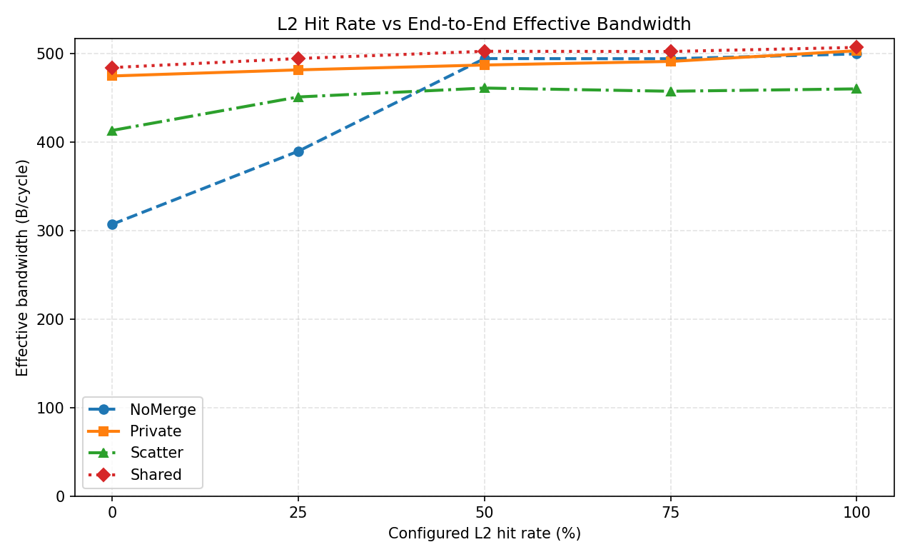
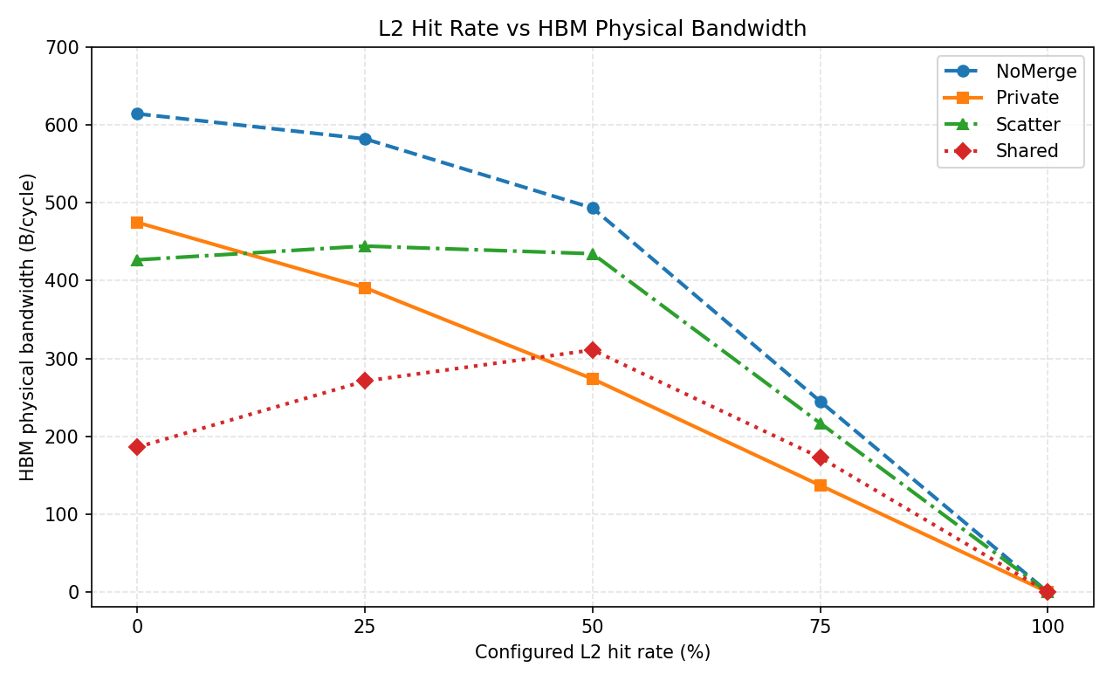
L2命中率对带宽与后端流量的影响
实验条件：请求大小256字节，比较四种地址模式。
端到端有效带宽
HBM物理带宽
约50%命中率后，吞吐趋于稳定
高命中率减少后端访问
NoMerge由307提升至约500B/周期。
50%之后继续提高命中率，吞吐收益明显收窄。
100%命中时，各模式的HBM带宽均降为零。
中低命中区间不完全单调，不能仅按命中率线性估算。
分析指向：高命中区间应进一步检查Ring与L2返回路径的输出限制。
Notes:
这一组实验固定请求大小为256字节，观察四种地址模式随配置命中率变化的表现。
先看左图。无合并模式下，有效带宽从零命中时的约307字节每周期，逐步提升到接近500字节每周期。但命中率达到约50%之后，继续提高命中率，吞吐收益已经明显收窄。
这说明在当前配置下，减少后端访问能够提升吞吐，但当吞吐接近平台后，还需要检查其他资源是否形成限制。
再看右图。命中率达到100%时，各种模式的HBM读取带宽都降为零，符合命中请求绕过后端时序访问的预期。
中低命中区间的HBM带宽并不完全单调。因为这里统计的是单位周期读取量，它同时受到读取总量和事务完成时间的影响，不能只按未命中比例线性估算。
对参数选择而言，高命中区间应结合性能计数器进一步检查L2输出和环网链路，确定继续优化哪项资源更有效。

Slide 14
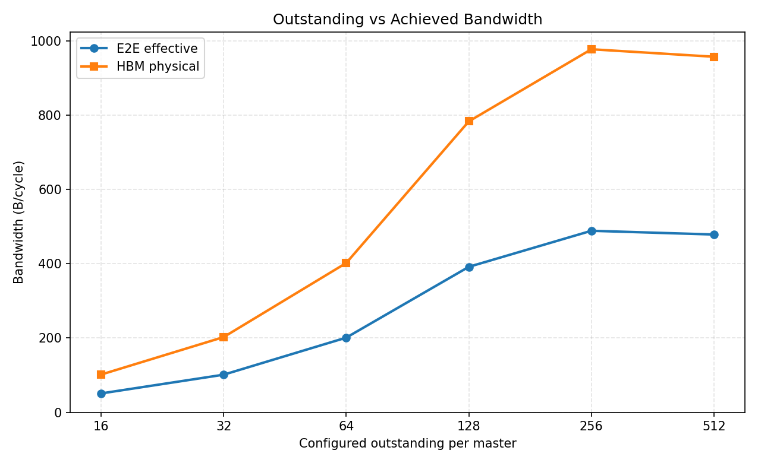
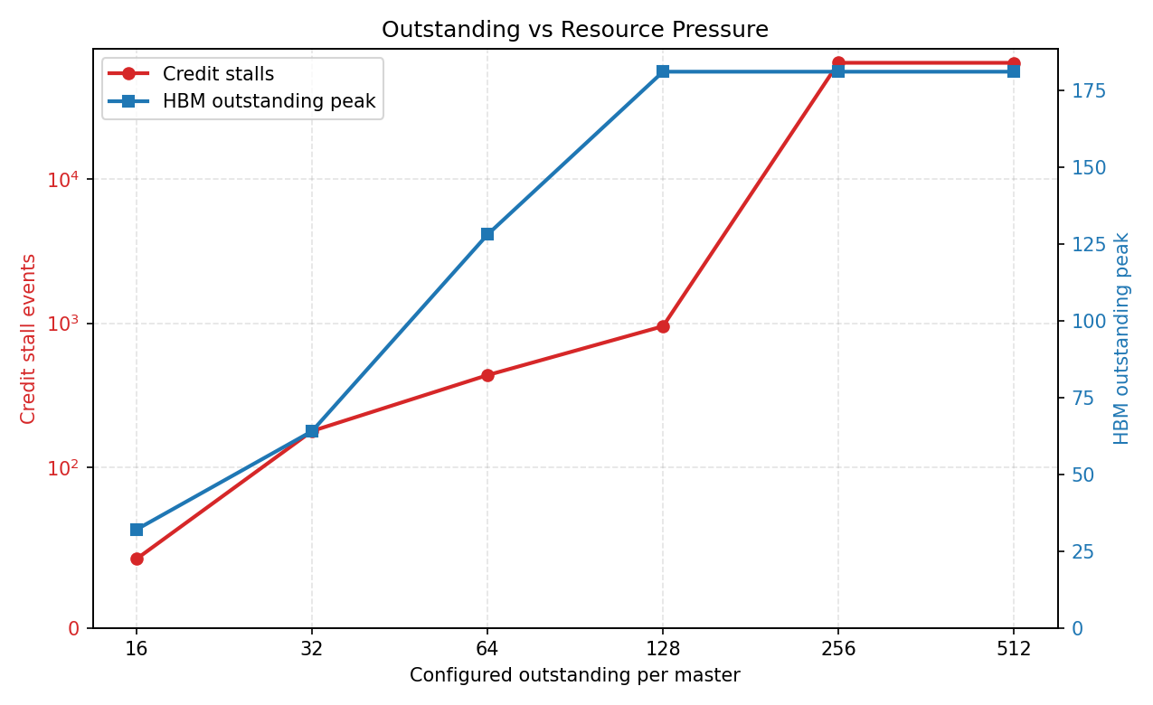
并发深度与吞吐饱和拐点
实验条件：NoMerge模式，请求大小256字节，L2命中率0%。
有效带宽与HBM物理带宽
后端在途峰值与额度阻塞
256附近达到当前配置的吞吐拐点
后端在途能力饱和，阻塞快速增加
并发深度256时，有效带宽为488B/周期。
增至512后降至478字节/周期，回落约2.1%。
并发深度128后，HBM在途峰值保持为181。
增至256时，额度阻塞由954次增至63922次。
设计含义：并发深度需与后端容量配套，256仅是本组配置下的观测拐点。
Notes:
这一组实验采用无合并模式，请求大小为256字节，命中率为零，主要观察每核并发上限对性能的影响。
左图可以看到，在并发度较低时，提高并发能够让更多请求同时在途，更充分地利用传输和后端处理资源，因此吞吐明显上升。
当每核并发上限达到256时，有效带宽约为488.88字节每周期。继续增加到512后，带宽没有继续提高，反而回落到约478.80字节每周期，下降约2.1%。
右图提供了资源压力方面的补充信息。从并发度128开始，观测到的后端在途峰值保持在181，而并发度增加到256时，额度阻塞累计计数从954增加到六万多。这里的181是观测峰值，不能直接当作后端配置容量。
综合来看，提高前端并发必须与后端能力配套。对于本组配置，吞吐优先时可以把每核256作为候选。如果更关注延迟，还需要结合尾延迟比较128和256，而不是直接选择最大的并发深度。

Slide 15
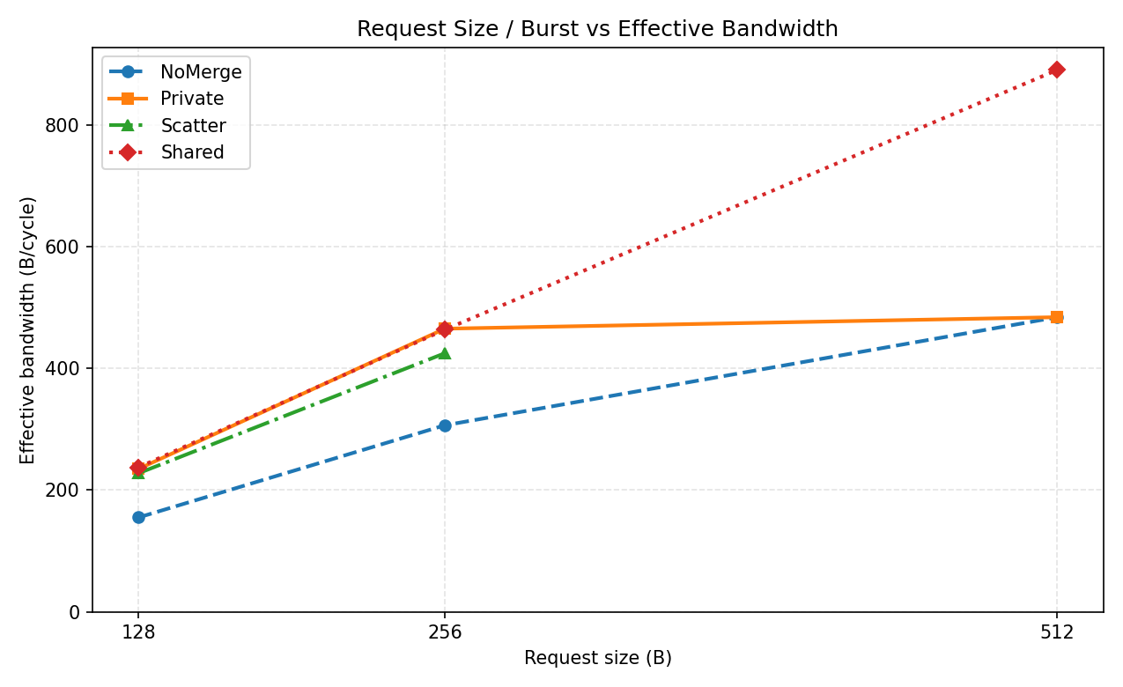
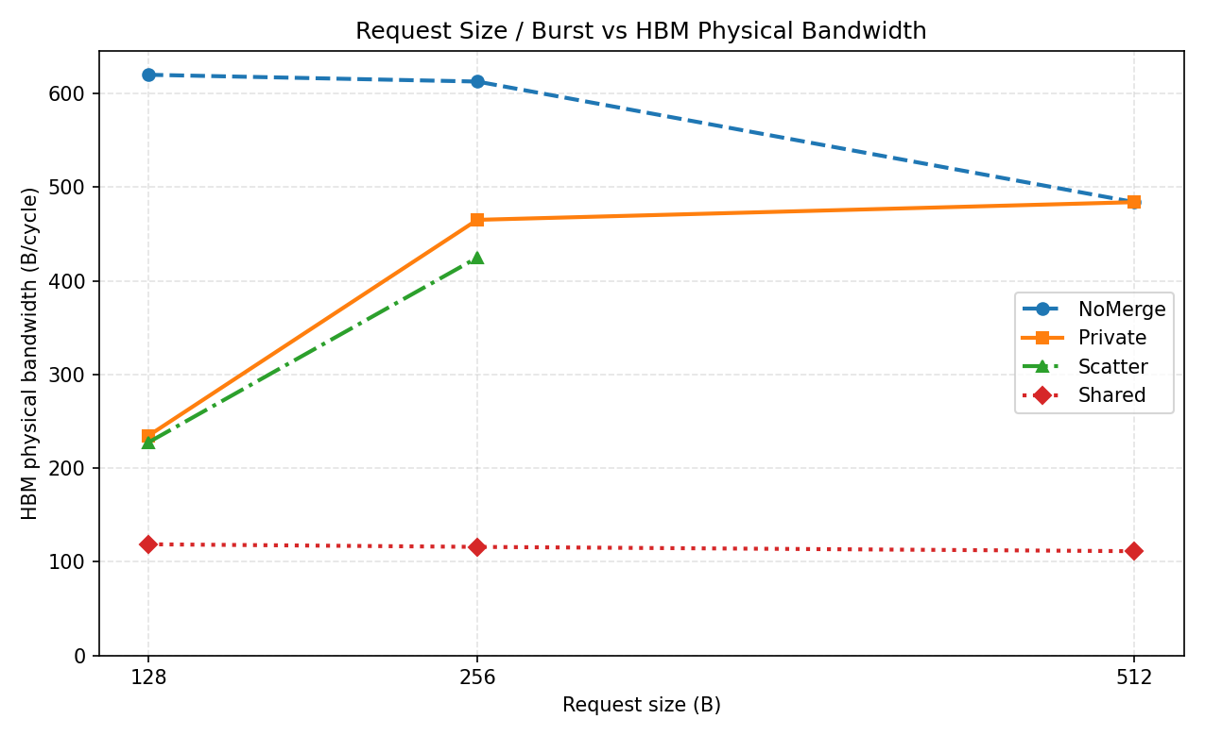
请求大小与数据复用收益
实验条件：L2命中率0%，并发深度128，请求大小为128／256／512字节。
端到端有效带宽
HBM物理带宽
增大请求提升有效吞吐
整行读取放大逐步收敛
NoMerge随请求增大而提升，512字节时与Private重合。
Shared在512字节时达到890B/周期。
NoMerge的HBM／有效字节比由4倍降至2倍、1倍。
Shared同时维持较低HBM流量和较高有效带宽。
结论：增大请求和共享数据带来不同收益，有效带宽不等于单链路物理带宽。
Notes:
这一组实验固定命中率为零、每核并发上限为128，比较128、256和512字节请求的表现。
左图显示，随着请求增大，各种模式的有效吞吐总体上升。无合并模式在512字节时与Private模式重合，说明当一次请求已经覆盖完整缓存行时，Private模式原本利用相邻小请求共享一行的优势也随之缩小。
右图可以帮助解释这一变化。无合并模式下，后端始终按整行读取，请求从128字节增大到512字节时，后端读取量与有效数据量的比例，从4倍降到2倍，再降到1倍。
Shared模式则体现了另一类收益：它通过共享返回，让一份物理数据服务多个计算核。在512字节请求下，有效带宽达到约890字节每周期，同时保持较低的后端读取带宽。
因此，大请求主要改善整行读取的利用率，共享机制主要减少重复读取和传输。实际选择请求大小时，需要结合真正需要的数据范围，不能为了增大请求而引入大量无用数据。

Slide 16
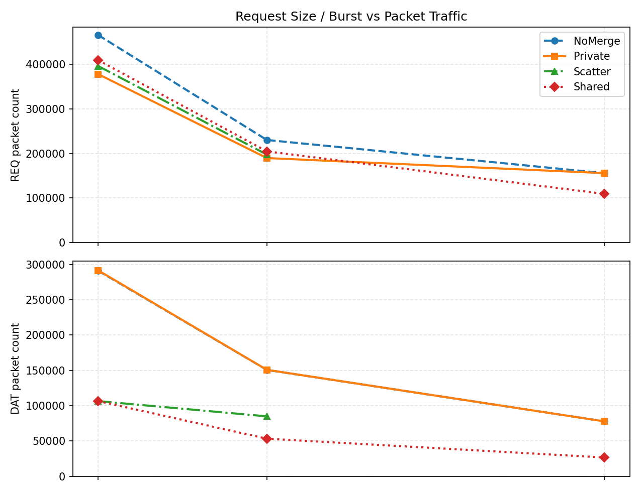
请求包与数据包流量分析
实验条件：L2命中率0%，并发深度128。横轴为请求大小（字节）。
请求包数随请求增大而减少
NoMerge请求包数由46.59万降至15.56万。大请求可用更少的请求包承载数据。
分段返回减少物理数据包
128字节请求下，Scatter的DAT包数由NoMerge的29.11万降至10.65万。
多播提高每份数据的有效利用
Shared在512字节请求下：
有效带宽890.04字节/周期，
物理DAT带宽222.51字节/周期。
890.04 ÷ 222.51 = 4.0倍
128
256
512
4倍表示逻辑数据复用，
不表示链路物理带宽增加4倍。
Notes:
这一页继续从包传输次数的角度观察数据复用效果。
首先强调，这里的包数是各链路累计传输次数，同一个包经过多跳或发生绕行，会被多次计入。
上图中，无合并模式的REQ累计传输次数，随着请求增大，从约46.59万下降到15.56万。大请求能够减少承载同样有效数据所需的请求数量，最终的链路计数还会受到路径和绕行行为影响。
下图中，在128字节请求下，分段返回模式的DAT累计传输次数，约为10.65万，低于无合并模式的29.11万，体现了集中读取、按需分发对返回流量的改善。
右侧以Shared模式为例。512字节请求下，有效带宽约为890.04字节每周期，L2注入的物理DAT带宽约为222.51字节每周期，两者相差4倍。
这表示一份物理返回数据平均服务了多个接收核，与当前每条垂直环上的数据共享组织相对应。这个4倍描述的是有效数据复用，不能理解为链路物理传输能力增加了4倍。

Slide 17
工作总结
面向多核NPU总线性能探索，形成可配置的ESL模型与参数分析方法。
本人完成的主要工作
实验结论对参数选择的意义
互连与存储路径建模
并发深度：每核256作为候选
在事件驱动框架中实现H/V拓扑、节点仲裁与跨环转发，建模槽位反压、链路序列化、HA读合并和L2数据分发。
256字节、0%命中的NoMerge测试，在256附近达到488B/周期。延迟敏感时结合尾延迟比较128与256。
测试与性能分析
请求大小：结合有效数据范围
组织4种地址模式测试，整理3组扫描。通过PMU区分有效吞吐、物理流量与资源阻塞。
连续数据访问可增大请求，减少整行读取放大。共享与分段访问优先利用返回复用，避免只靠增加链路带宽。
技术交付
命中率：关注后续路径限制
整理模型源码与测试用例，形成架构、接口和关键参数设计文档，以及实验图表与分析材料。
高命中区间吞吐增益收窄，应结合PMU检查L2输出与Ring链路限制，再决定优化哪项资源。
成果定位：支持事务流程验证与架构参数筛选，性能结论以对应测试配置和访问模式为边界。
Notes:
最后总结本阶段的工作。
在模型实现方面，我完成了水平、垂直环拓扑、节点仲裁和跨环转发，并对槽位反压、链路序列化、HA读合并和L2数据分发进行了建模。
在测试与分析方面，我组织了四种地址模式测试，整理了三组参数扫描，通过性能计数器，区分有效吞吐、物理流量和资源阻塞。
在交付方面，我整理了模型源码和测试用例，形成了架构、接口、关键参数设计文档，以及实验图表和分析材料。
实验也给出了具体的参数选择依据：并发深度应围绕吞吐饱和拐点选取，请求大小应匹配有效数据范围，高命中区间则需要进一步检查返回路径的资源限制。
这项工作的主要产出，是建立了一个能够描述资源竞争、解释性能变化，并支持架构参数筛选的系统级模型。
我的汇报到这里，谢谢大家。

